Slide 1

Développement front
MMI 3 – TP#3 S5

Slide 2
Danielo JEAN-LOUIS

Slide 3
Balise <template>
Nouveauté HTML5 gérée par tous les navigateurs
Permet de définir des gabarits de code HTML
  Affichés et remplis ensuite en javascript
Contenu non affiché/chargé par le navigateur
  Aucune incidence sur le temps de chargement
Source(s) :
https://developer.mozilla.org/fr/docs/Web/HTML/Element/template
Notes:
La balise <img> permet d’afficher des images
La balise <br> permet de faire un saut de ligne (faire “entrée” dans du texte html ne fonctionnera pas)
La balise <hr> affiche une ligne séparatrice horizontale

Slide 4
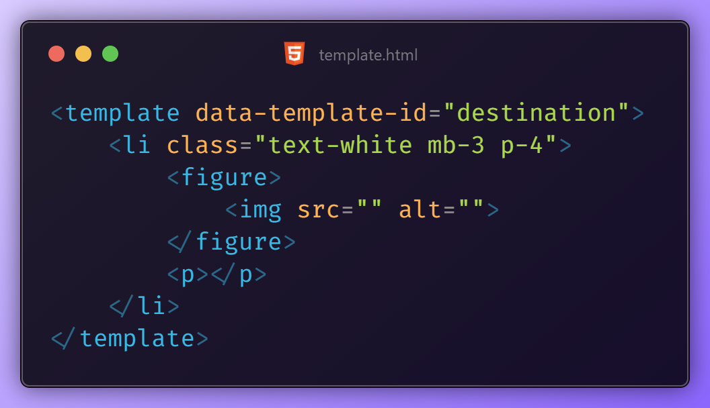
Balise <template>
Définition d’un template "squelette" à destination d’une balise <ul>/<ol>
Source(s) :
https://developer.mozilla.org/fr/docs/Web/HTML/Element/template
Notes:
La balise <img> permet d’afficher des images
La balise <br> permet de faire un saut de ligne (faire “entrée” dans du texte html ne fonctionnera pas)
La balise <hr> affiche une ligne séparatrice horizontale

Slide 5
Balise <template>
Peut avoir du contenu prédéfini :
  Lien, CSS, script, texte...
Doit respecter les règles du code HTML vues jusqu’à présent
Pas de limite d’imbrications ou de template sur une page
Source(s) :
https://developer.mozilla.org/fr/docs/Web/HTML/Element/template
Notes:
La balise <img> permet d’afficher des images
La balise <br> permet de faire un saut de ligne (faire “entrée” dans du texte html ne fonctionnera pas)
La balise <hr> affiche une ligne séparatrice horizontale

Slide 6
Balise <template>
Limite les erreurs lors d’ajouts de nouvelles balises dans une page HTML
Réutilisable
Solution de substitution à la place d’un framework javascript
Source(s) :
https://developer.mozilla.org/fr/docs/Web/HTML/Element/template
Notes:
La balise <img> permet d’afficher des images
La balise <br> permet de faire un saut de ligne (faire “entrée” dans du texte html ne fonctionnera pas)
La balise <hr> affiche une ligne séparatrice horizontale

Slide 7
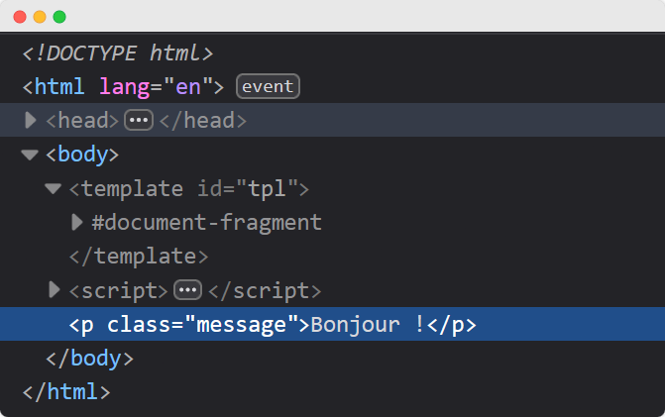
Balise <template>
Le template est grisé dans la console du navigateur, il n’est donc pas affiché dans la page
Source(s) :
https://developer.mozilla.org/fr/docs/Web/HTML/Element/template
Notes:
La balise <img> permet d’afficher des images
La balise <br> permet de faire un saut de ligne (faire “entrée” dans du texte html ne fonctionnera pas)
La balise <hr> affiche une ligne séparatrice horizontale

Slide 8
Balise <template>
Impossibilité d’attacher des évènements sur les éléments (ils n’existent pas). Solutions :
  Attendre leur affichage
  Utiliser la délégation d’évènements
Source(s) :
https://developer.mozilla.org/fr/docs/Web/HTML/Element/template
Notes:
La balise <img> permet d’afficher des images
La balise <br> permet de faire un saut de ligne (faire “entrée” dans du texte html ne fonctionnera pas)
La balise <hr> affiche une ligne séparatrice horizontale

Slide 9
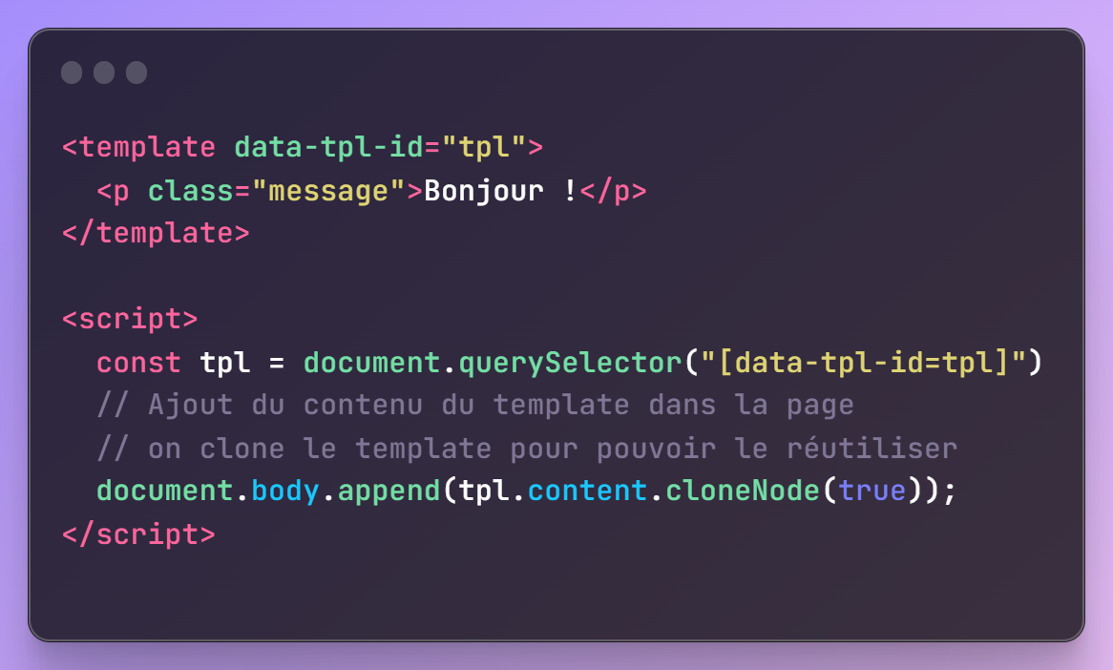
Balise <template>
Ce code permet d’afficher un template contenant une balise <p> avec du texte.
content.cloneNode() permet de cloner le contenu du template
Source(s) :
https://developer.mozilla.org/fr/docs/Web/HTML/Element/template
https://developer.mozilla.org/fr/docs/Web/API/Node/cloneNode
Notes:
La balise <img> permet d’afficher des images
La balise <br> permet de faire un saut de ligne (faire “entrée” dans du texte html ne fonctionnera pas)
La balise <hr> affiche une ligne séparatrice horizontale

Slide 10
Méthode .append()
Méthode javascript
Permet d’ajouter une balise ou du texte à l’intérieur d’une autre balise
Utilisable sur n’importe quelle balise HTML
  A condition qu’elle puisse accepter du contenu
Source(s) :
https://developer.mozilla.org/fr/docs/Web/API/Element/append
Notes:
La balise <img> permet d’afficher des images
La balise <br> permet de faire un saut de ligne (faire “entrée” dans du texte html ne fonctionnera pas)
La balise <hr> affiche une ligne séparatrice horizontale

Slide 11
Méthode .cloneNode()
Méthode javascript
Copie le nœud sur lequel la méthode a été appelée
Utilisable sur n’importe quelle balise
document.importNode est une alternative
Ne copie pas les évènements
Source(s) :
https://developer.mozilla.org/fr/docs/Web/API/Node/cloneNode
https://developer.mozilla.org/fr/docs/Web/API/Node/cloneNode
Notes:
La balise <img> permet d’afficher des images
La balise <br> permet de faire un saut de ligne (faire “entrée” dans du texte html ne fonctionnera pas)
La balise <hr> affiche une ligne séparatrice horizontale

Slide 12
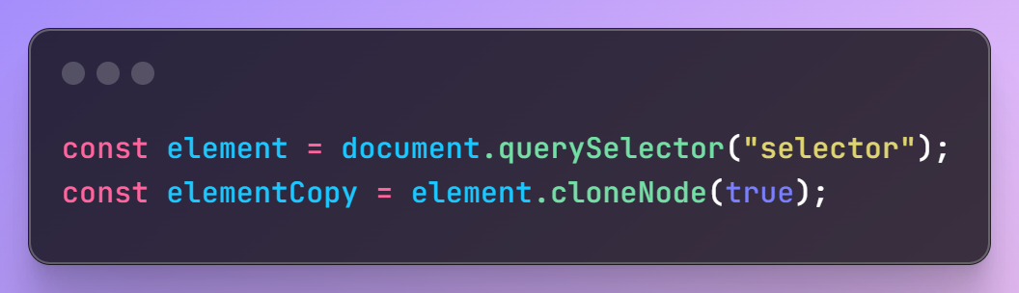
Méthode .cloneNode()
On clone une balise pour la réutiliser plus tard
Source(s) :
https://developer.mozilla.org/fr/docs/Web/API/Node/cloneNode
Notes:
La balise <img> permet d’afficher des images
La balise <br> permet de faire un saut de ligne (faire “entrée” dans du texte html ne fonctionnera pas)
La balise <hr> affiche une ligne séparatrice horizontale

Slide 13
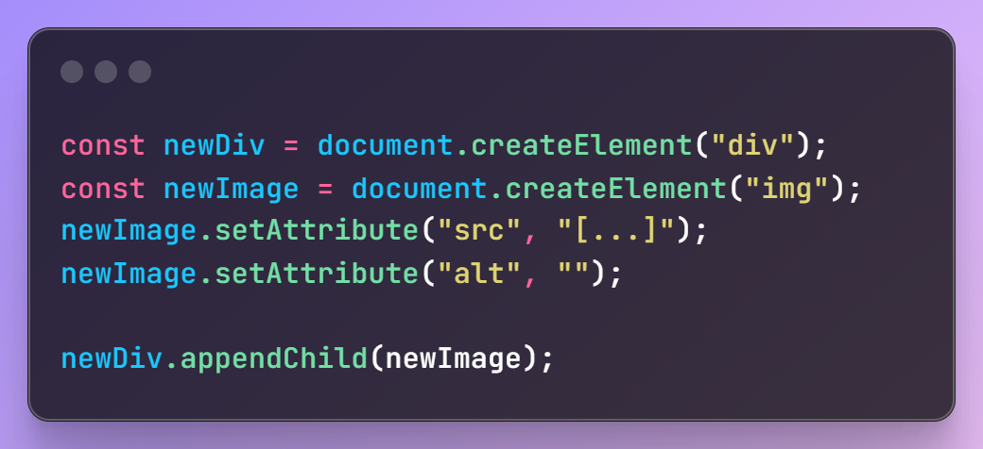
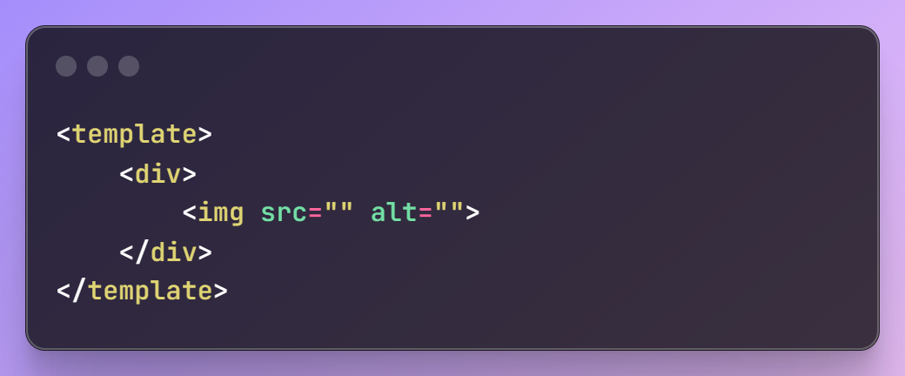
Balise <template>
Les deux codes font la même choses, mais le javascript pur est plus verbeux
Source(s) :
https://developer.mozilla.org/fr/docs/Web/HTML/Element/template
Notes:
La balise <img> permet d’afficher des images
La balise <br> permet de faire un saut de ligne (faire “entrée” dans du texte html ne fonctionnera pas)
La balise <hr> affiche une ligne séparatrice horizontale

Slide 14
Pratiquons ! - Template (Partie 1)
Pré-requis :
Avoir la ressource ressources/template
A télécharger ici : https://github.com/DanYellow/cours/raw/refs/heads/main/developpement-front-s5/travaux-pratiques/numero-3/developpement-front-s5_travaux-pratiques_numero-3.ressources.zip

Slide 15
Bonnes pratiques
Nommez bien vos templates
  Utilisation d’id ou de data-attribute pour cibler vos éléments
Notes:
La balise <img> permet d’afficher des images
La balise <br> permet de faire un saut de ligne (faire “entrée” dans du texte html ne fonctionnera pas)
La balise <hr> affiche une ligne séparatrice horizontale

Slide 16
Récupération d’éléments
.querySelector()
  Retourne le premier élément trouvé
.querySelectorAll()
  Retourne tous les éléments trouvés
Utilise la syntaxe des sélecteurs CSS
Source(s) :
https://developer.mozilla.org/fr/docs/Web/API/Document/querySelector
https://developer.mozilla.org/fr/docs/Web/API/Document/querySelectorAll
Notes:
La balise <img> permet d’afficher des images
La balise <br> permet de faire un saut de ligne (faire “entrée” dans du texte html ne fonctionnera pas)
La balise <hr> affiche une ligne séparatrice horizontale

Slide 17
Récupération d’éléments
Utilisable sur n’importe quelle balise HTML
  Limite la portée de la méthode
Évitez les méthodes : getElementById() ou getElementsByTagName(), elles sont moins polyvalentes et modernes
Source(s) :
https://developer.mozilla.org/fr/docs/Web/API/Document/querySelector
https://developer.mozilla.org/fr/docs/Web/API/Document/querySelectorAll
Notes:
La balise <img> permet d’afficher des images
La balise <br> permet de faire un saut de ligne (faire “entrée” dans du texte html ne fonctionnera pas)
La balise <hr> affiche une ligne séparatrice horizontale

Slide 18
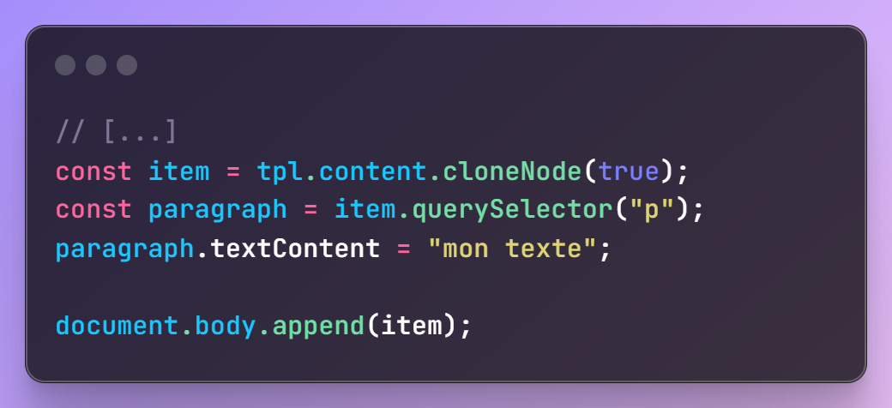
Récupération d’éléments
Ici, nous récupérons et modifions le texte de la balise <p> contenue dans un template
Note : la modification doit se faire avant la méthode append()
Notes:
La balise <img> permet d’afficher des images
La balise <br> permet de faire un saut de ligne (faire “entrée” dans du texte html ne fonctionnera pas)
La balise <hr> affiche une ligne séparatrice horizontale

Slide 19
Pratiquons ! - Template (Partie 2)
Pré-requis :
Avoir la ressource ressources/template
A télécharger ici : https://github.com/DanYellow/cours/raw/refs/heads/main/developpement-front-s5/travaux-pratiques/numero-3/developpement-front-s5_travaux-pratiques_numero-3.ressources.zip

Slide 20
Méthode .cloneNode() - Suite
Accepte un booléen en paramètre
  true : clone profond, tous les enfants sont clonés
  false : clone simple, ne clone que la première balise du template
Ne clone pas les évènements js
Source(s) :
https://developer.mozilla.org/fr/docs/Web/API/Node/cloneNode
Notes:
La balise <img> permet d’afficher des images
La balise <br> permet de faire un saut de ligne (faire “entrée” dans du texte html ne fonctionnera pas)
La balise <hr> affiche une ligne séparatrice horizontale

Slide 21
Méthode .cloneNode() - Suite
Évitez de mettre des id dans vos templates car ils seront également dupliqués
  Et on ne peut (toujours) pas avoir des ids identiques
Source(s) :
https://developer.mozilla.org/fr/docs/Web/API/Node/cloneNode
Notes:
La balise <img> permet d’afficher des images
La balise <br> permet de faire un saut de ligne (faire “entrée” dans du texte html ne fonctionnera pas)
La balise <hr> affiche une ligne séparatrice horizontale

Slide 22
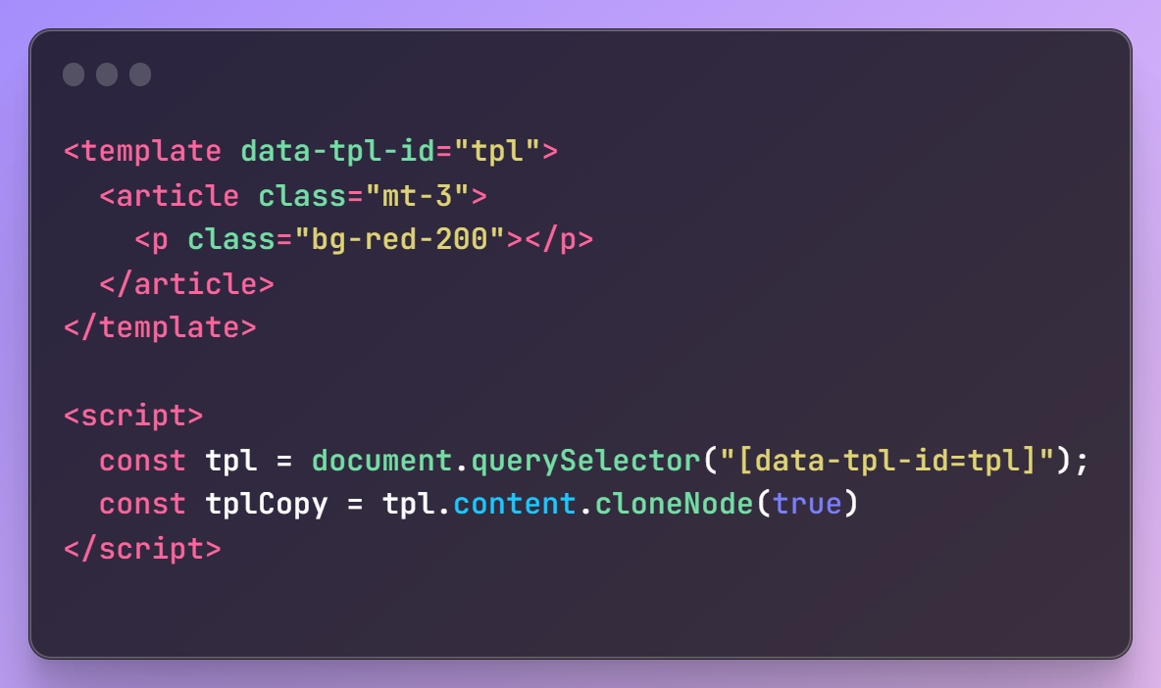
Méthode .cloneNode() - Suite
La variable tplCopy contient un clone profond du template.
Ainsi, la balise <p> est dans la variable.
Source(s) :
https://developer.mozilla.org/fr/docs/Web/API/Node/cloneNode
Notes:
La balise <img> permet d’afficher des images
La balise <br> permet de faire un saut de ligne (faire “entrée” dans du texte html ne fonctionnera pas)
La balise <hr> affiche une ligne séparatrice horizontale

Slide 23

Méthode .cloneNode() - Suite
La variable tplCopy est un clone non-profond du template
Ainsi, la balise <p> n’est pas dans la variable et donc inaccessible via querySelector().
Source(s) :
https://developer.mozilla.org/fr/docs/Web/API/Node/cloneNode
Notes:
La balise <img> permet d’afficher des images
La balise <br> permet de faire un saut de ligne (faire “entrée” dans du texte html ne fonctionnera pas)
La balise <hr> affiche une ligne séparatrice horizontale

Slide 24
Pratiquons ! - Template (Partie 3)
Pré-requis :
Avoir la ressource ressources/template
A télécharger ici : https://github.com/DanYellow/cours/raw/refs/heads/main/developpement-front-s5/travaux-pratiques/numero-3/developpement-front-s5_travaux-pratiques_numero-3.ressources.zip

Slide 25
Questions ?

